Slide 1
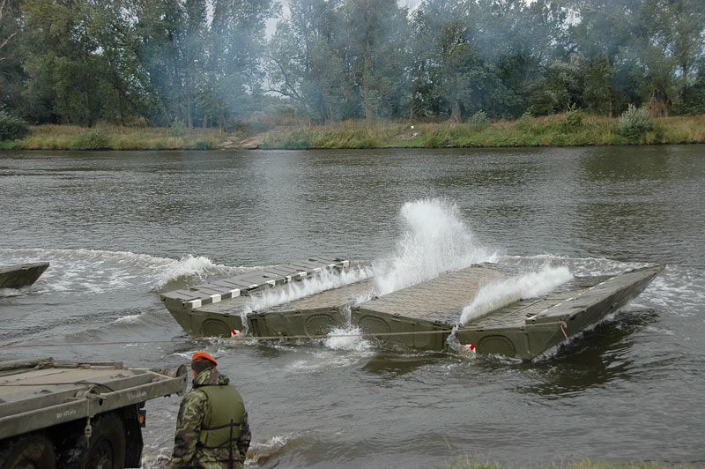
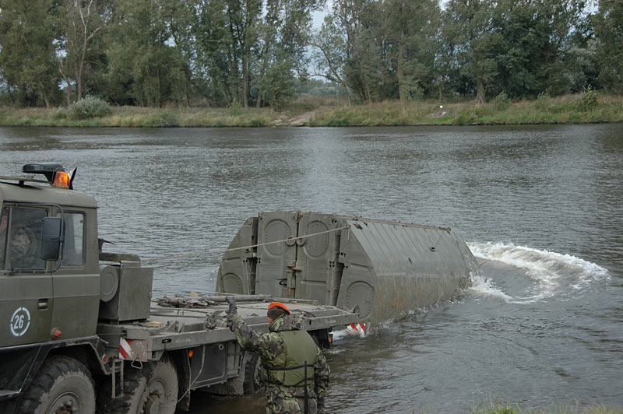
Stavba a kotvenie mostu 60 t
Voj. Barbora Dikyová
32 MVO

Slide 2

Obsah
Všeobecne
Stavba mostného súlodia 60 t mostu
Stavba pobrežného súlodia 60 t mostu
Kotvenie mostu

Slide 3
Všeobecne
Most z PMS sa skladá:
Pobrežné časti
- Pobrežné súlodia
Vjazdy
- Rampové nosníky pobrežného dielu
Riečne časti
- Mostné súlodia pevne spojené

Slide 4
Stavba mostného súlodia 60 t mostu
3 riečne diely
Veliteľ – veldr (pontónového)
Členovia obsluhy:
1 – na strane sťahovacieho navijaku
2 – strana spojky a ovládacej hlavy
„DIELY SPOJIŤ!“

Slide 5
Postup práce:
1 – PÚŠŤAŤ! (ŤAHAŤ!)
2 – na brehu odviaže lano od kolíka, vytiahne kolík, púšťa riečny diel do prúdu
3 – pomoc pri vedení dielu k miestu spojenia
1 – usmerňuje plavbu, po priblížení – „STÁŤ!“, prejde na svoju stranu a priťahuje riečne diely k sebe
1* - priťahuje diel k sebe
2* - montážnu tyč zastrčí do medzery medzi strednými pontónmi vlastného dielu, vyčnievajúci koniec do pripojovaného dielu, po vyrovnaní uzavrie dolný spoj na svojom diely
1 – uzavrie dolný spoj na pripojovanom diely

Slide 6
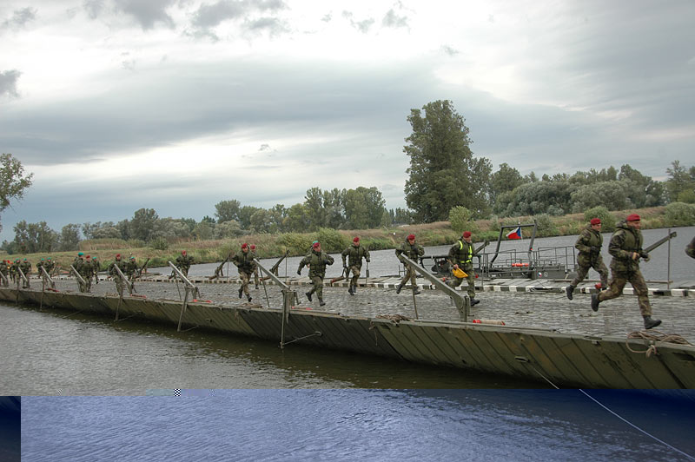
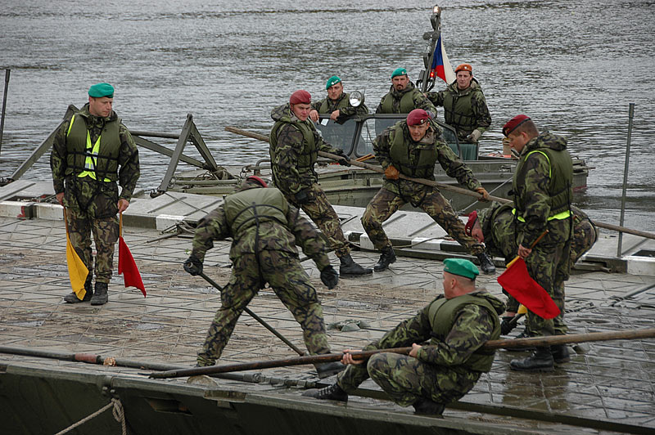
2 – ak diel má byť spojený pri brehu – zatlčie kolík a priviaže naň diel
- ak nemá byť – stočí lano, vystúpi na palubu a uloží lano s kolíkom
1, 1*, 2, 2* - vysunú spojky a zaistia spojky poistkami, uložia montážne tyče
1, 2 – prejdú na druhý koniec, pomáhajú pri napojení ďalšieho dielu

Slide 7
Stavba pobrežného súlodia 60 t mostu
1 pobrežný diel, 2 riečne diely
Stavbu riadi veliteľ súlodia
Zvláštnosť – PD sa k RD pripojuje riečnym čelom, kde sú potrebné spoje
„DIELY SPOJIŤ!“

Slide 8
Postup práce:
1, 2 RD – uvoľnia poistky, a vysunú čapy horného spoja, vysunú reťaze šrubových zdvihákov otáčaním ochrannou trúbkou na svojej strane, zasunú montážne tyče a zaistia poistkami
PRIPRAVENÉ K ZDVIHU POBREŽNÉHO DIELU
ZDVID PD:
Na PD prejde obsluha z RD ku každému zdviháku
1 – zasunie tyč do otvorov v pákach bŕzd zdvihákov
2 – zasunie tyč do otvorov kyvných pák pohybových matíc, napína reťaze
1 – priťahuje tyče k sebe, ak sú reťaze napnuté, s 2 zdvihajú PD
Veliteľ – „STÁŤ!“

Slide 9
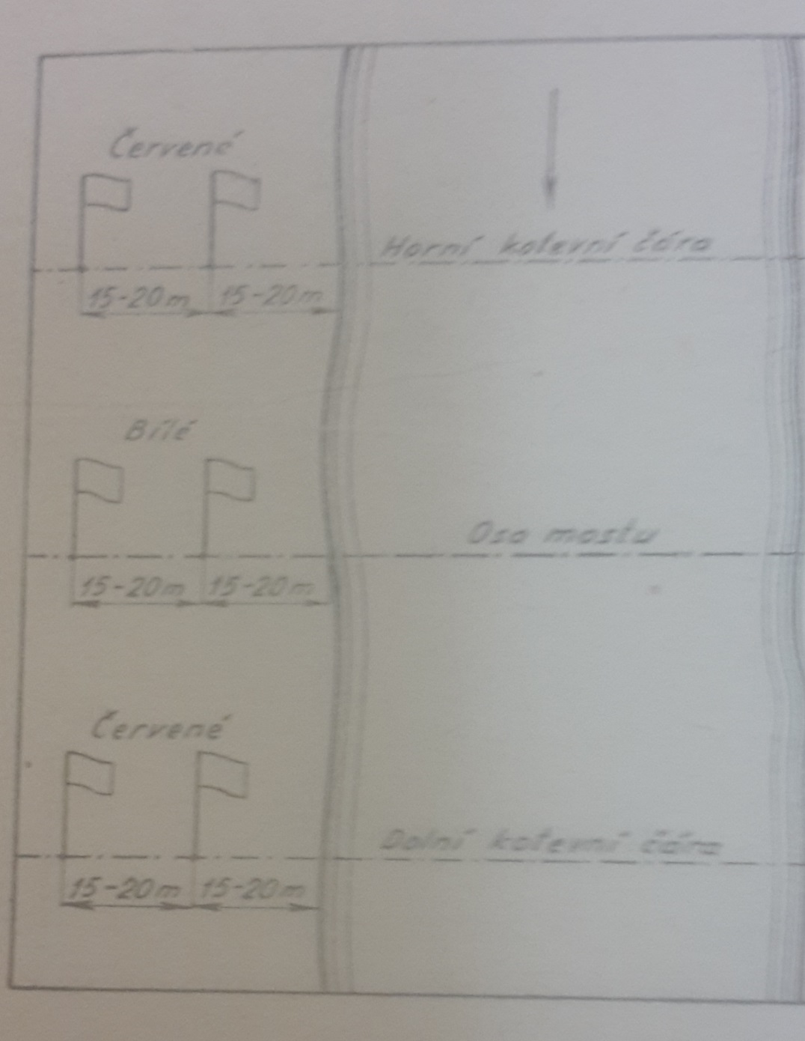
Kotvenie mostu
Vytýčenie osi mostu a kotevných čiar (psk dr – 1+4) – os (1,2), kotevná čiara (3,4)

Slide 10
Organizácia a riadenie stavby mostu
Veliteľ mostu
Velitelia mostných úsekov
Velitelia pobrežných družstiev na oboch brehoch
Velitelia súlodí
Delenie mostu: rotné úseky (114m), úseky čaty (60m), mostné a pobrežné súlodia

Slide 11
Spôsoby kotvenia mostov:
1. otočením (základný a najvhodnejší spôsob)
2. po úsekoch (prekážky na vodnej hladine)
3. po súlodiach (obtiažne podmienky, krátke úseky brehu pre spustenie)
4. po dieloch (diely na vodu sú prepravované vrtuľníkmi alebo v zvláštnych podmienkach)

Slide 12
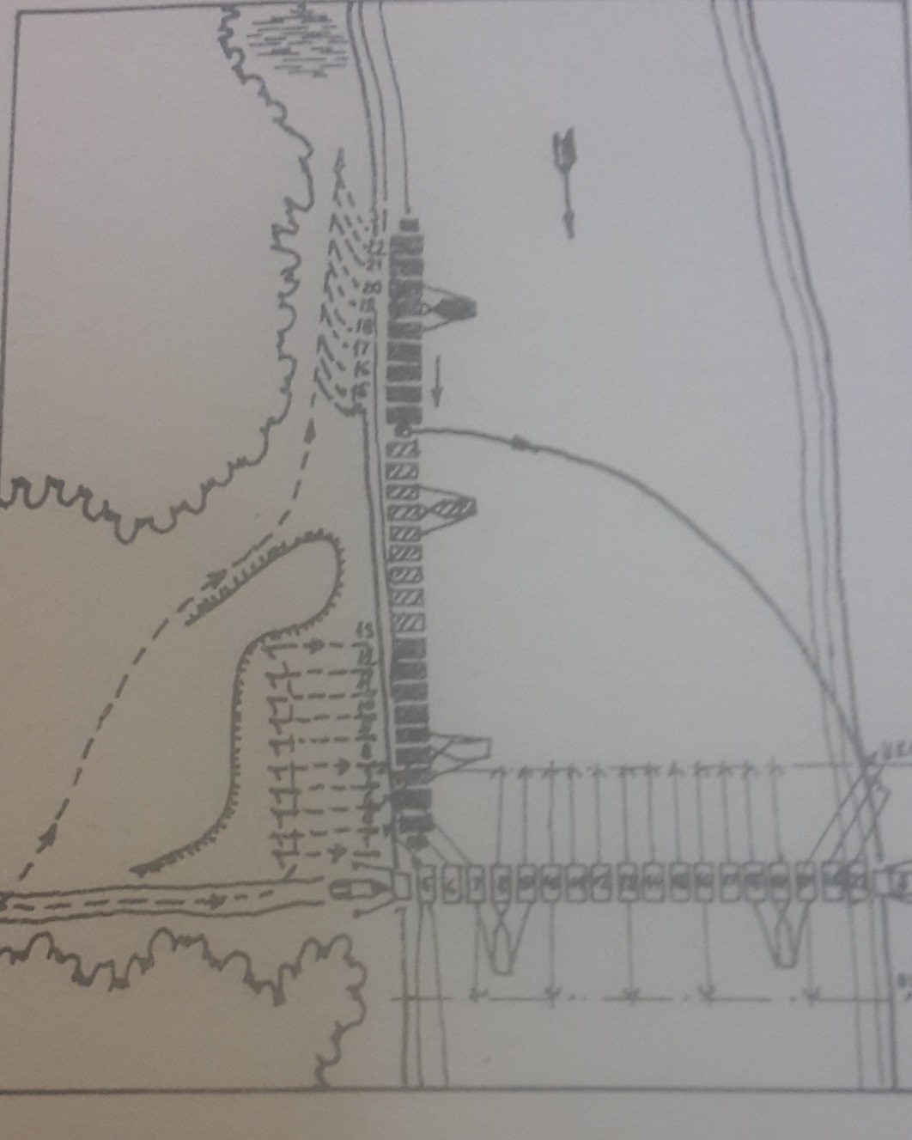
Kotvenie otočením
„STAVBU MOSTU ZAHAJIŤ!“
„SÚLODE SPOJIŤ!“
„MOSTNÉ ÚSEKY SPOJIŤ!“
„ODPLÁVAŤ!“

Slide 13
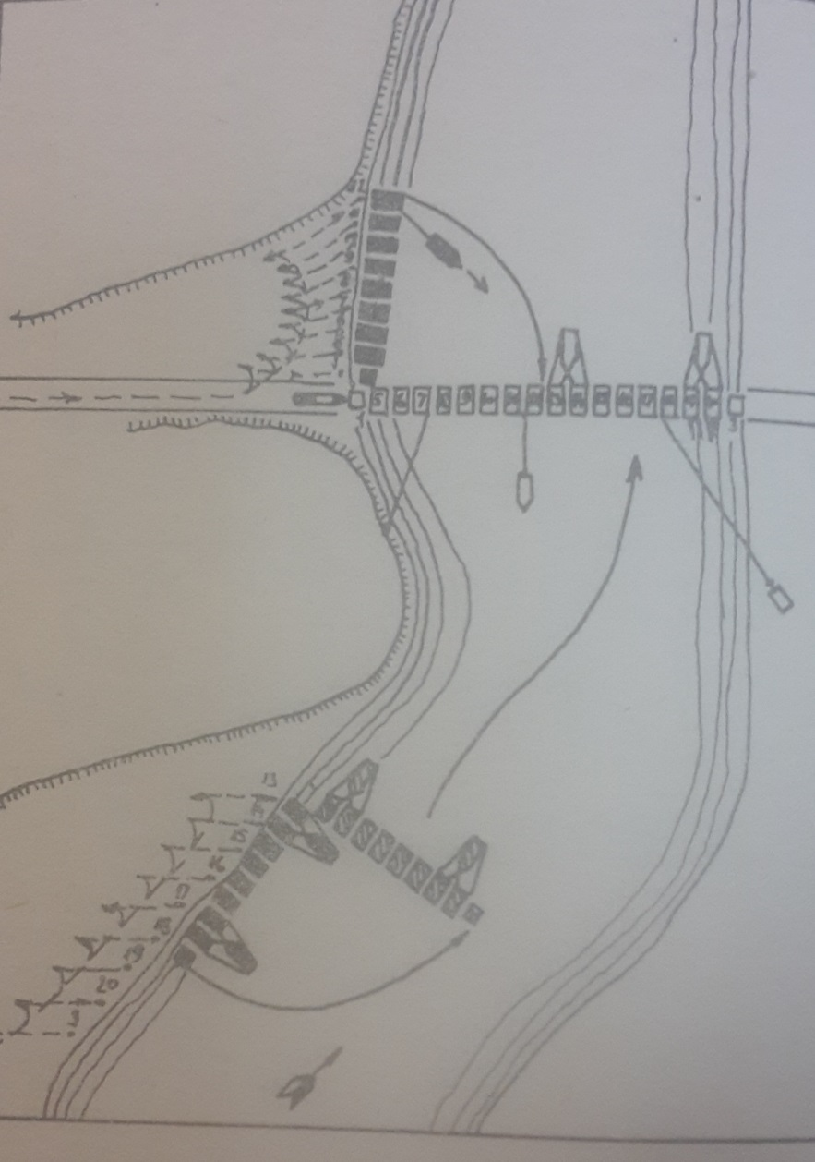
Kotvenie po úsekoch
Dva a viac úsekov, do osi mostu zaplávajú pomocou člnov
„KOTVY NA ČLNY!“ – (obsluha ťahá mostný úsek do osi mostu)
„ KOTEVNÉ LANÁ UVOĽNIŤ!“ – (zrýchlenie plavby, aby čo najrýchlejšie dosiahli horné kotevné čiary, pri vlajkách lodníci vypustia kotvy – „VPRED!“ – navíjajú kotevné laná)
„STÁŤ!“

Slide 14
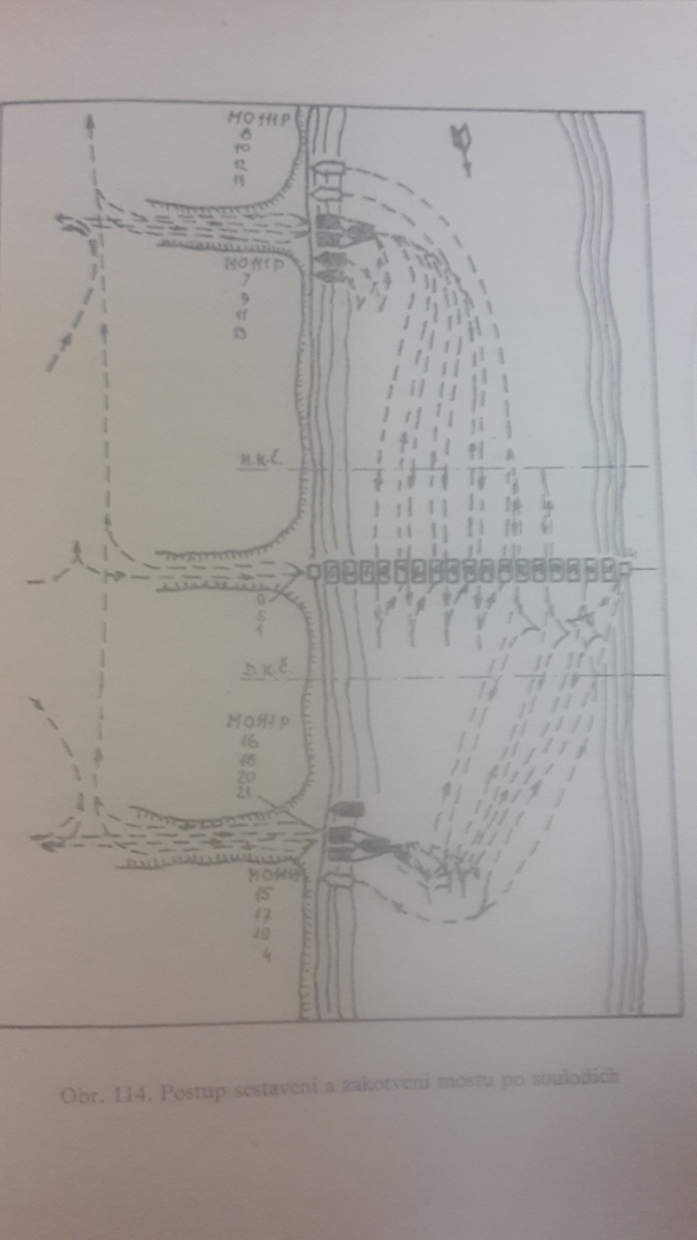
Kotvenie po súlodiach
Vykonáva sa od oboch brehov
Súlodia sa volia čo najväčšie
Počet člnov podľa počtov dielov v súlodí
Najskôr zakotvenie pobrežných súlodí

Slide 15
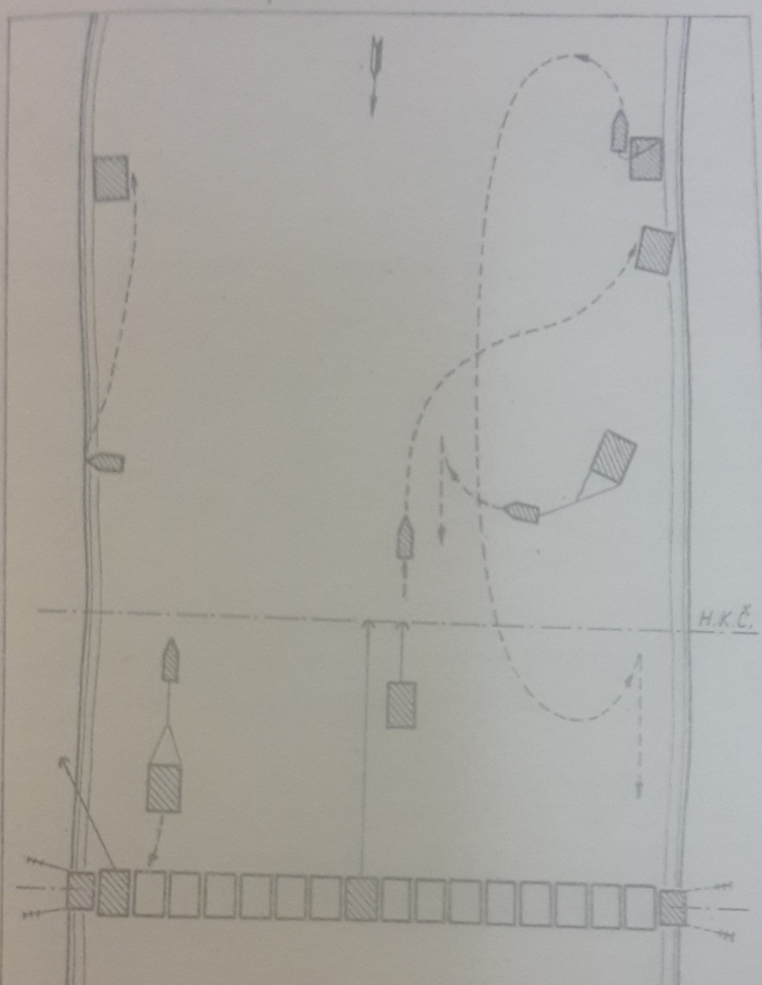
Kotvenie po dieloch
Vrtuľníky spúšťajú diely 100 až 150m nad HKČ

Slide 16
Spôsob zakotvenia a vyváženia mostov
Hornými a dolnými kotvami
Lanami napnutými z mostu na breh a zakotvenými na zemné kotvy
Vyviazaním pobrežných súlodí ku brehu
Rýchlosť prúdu m/s | Horné kotvy 60 t mostu | Dolné kotvy 60 t mostu
0 – 0,5 | Každý štvrtý | Každý druhý
0,5 - 1 | Každý tretí | Každý štvrtý
1 – 1,5 | Každý druhý | Každý šiesty
1,5 - 2 | Každý | Každý ôsmy
Nad 2 | Vyvazovacími lanami na breh | Prvé riečne diely od každého brehu

Slide 17

Použitá literatúra
Žen 24 – 10 Pontónová mostová súprava PMS

Slide 18

Ďakujem za pozornosť!
Otázky?

